Slide 1
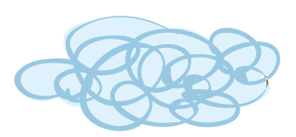
TIẾT 85,86:
NÓI VÀ NGHE
KỂ LẠI MỘT TRUYỀN THUYẾT
GIÁO VIÊN: Mỹ Duyên

Slide 2
KHỞI ĐỘNG

Slide 3
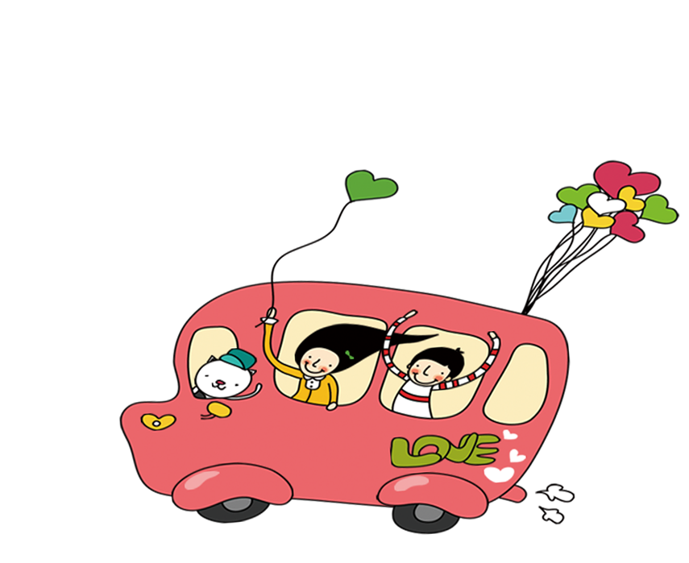
Trò chơi “THẾ GIỚI THẦN KÌ”

Slide 4
Câu 1: Truyền thuyết “Thánh Gióng” là truyền thuyết kể về
Người anh hùng.

Slide 5
Câu 2: Tiếng nói đầu tiên của Gióng là
Mẹ ra mời sứ giả vào đây

Slide 6
Câu 3: Vua Hùng trong truyền thuyết “Thánh Gióng” là Hùng Vương thứ
Sáu.

Slide 7
Câu 4: Khi gậy sắt gãy, Gióng đã ……………. để đánh giặc.
nhổ bụi tre

Slide 8
Câu 5: Lang Liêu là nhân vật trong truyền thuyết
“Bánh chưng, bánh giầy”.

Slide 9
Câu 6: Sơn Tinh là thần
núi.

Slide 10
Câu 8: Vua Hùng kén rể như thế nào?
Yêu cầu về sính lễ.

Slide 11
Câu 9: Truyền thuyết “Sơn Tinh, Thủy Tinh” giải thích hiện tượng ……………
lũ lụt hằng năm ở nước ta.

Slide 12
Câu 10. Thủy Tinh mang sính lễ đến muộn, không cưới được Mị Nương nên
nổi giận, đem quân đổi theo.

Slide 13
1. Chuẩn bị bài nói

Slide 14
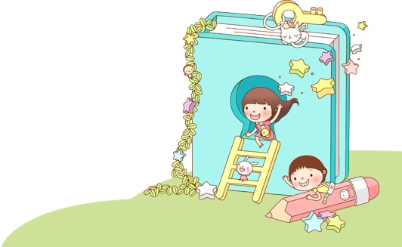
a. Xác định mục đích nói và người người nghe.
b. Chuẩn bị nội dung nói và tập luyện

Slide 15
a. Xác định mục đích nói và người người nghe
Mục đích: kể lại một truyền thuyết.
Người nghe: thầy cô và cả lớp.

Slide 16
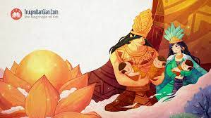
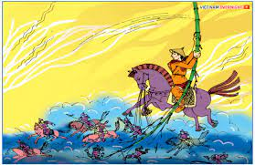
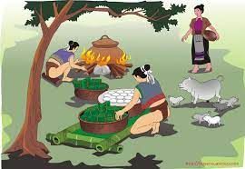
b. Chuẩn bị nội dung nói và tập luyện
* Chuẩn bị nội dung nói:
– Chọn truyền thuyết và ngôi kể:
+ Nên chọn truyền thuyết mà em yêu thích, có nội dung hấp dẫn, giàu ý nghĩa, có độ dài vừa phải.
+ Nếu được chỉ định kể lại một truyền thuyết cụ thể, hãy đọc kĩ để nắm được các sự kiện, chi tiết tiêu biểu.

Slide 17
b. Chuẩn bị nội dung nói và tập luyện
* Chuẩn bị nội dung nói:
– Chọn truyền thuyết và ngôi kể:
+ Chọn ngôi kể là ngôi thứ ba (giống như ở truyền thuyết mà em đã đọc hoặc đã nghe).

Slide 18
b. Chuẩn bị nội dung nói và tập luyện
* Chuẩn bị nội dung nói:
– Tóm tắt câu chuyện:
+ Ghi các sự việc chính của câu chuyện theo một trật tự hợp lí để dễ dàng ghi nhớ và kể lại.
+ Trình tự thời gian trước – sau, quan hệ nguyên nhân – kết quả

Slide 19
b. Chuẩn bị nội dung nói và tập luyện
* Chuẩn bị nội dung nói:
– Xác định từ ngữ then chốt và giọng kể thích hợp:
+ Nhớ chính xác các từ ngữ chỉ thời gian, địa điểm diễn ra câu chuyện;
+ Xác định đúng những lời nói quan trọng của nhân vật để không bỏ qua khi kể lại;
+ Chọn giọng kể phù hợp với nội dung của câu chuyện (sôi nổi, hào hứng, trầm lắng,…)

Slide 20
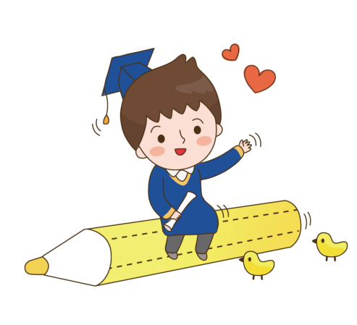
b. Chuẩn bị nội dung nói và tập luyện
* Tập luyện:
– Tập luyện một mình hoặc cùng bạn bè, người thân.
– Có thể lựa chọn và sử dụng thêm các phương tiện hỗ trợ nếu thấy cần thiết (âm nhạc, tranh ảnh, bản trình chiếu, đạo cụ,…).

Slide 21
2. Trình bày bài nói

Slide 22
- Tự tin, thoải mái. Chú ý chào hỏi khi bắt đầu và cảm ơn khi kết thúc bài nói.
- Bám sát vào mục đích nói
- Khuyến khích sử dụng các phương tiện sẵn có (tranh ảnh, kỉ vật…) về các địa danh liên quan đến bài nói
- Điều chỉnh giọng nói và tốc độ nói cho phù hợp
- Có thể sử dụng các ghi chú
- Không nên kể dàn trải.

Slide 23
Lưu ý:
- Với truyền thuyết, giọng kể phù hợp nhất là trang nghiêm nhưng cũng có lúc cần thay đổi linh hoạt;
- Khi kể, sử dụng hợp lí ngôn ngữ cơ thể (động tác, điệu bộ, khẩu hình, nét mặt,…) để tăng thêm tính sinh động, hấp dẫn của truyện kể.
- Chú ý cách chuyển tiếp giữa các sự việc để tạo sự kết nối liền mạch của câu truyện em kể.

Slide 24
3. Trao đổi về bài nói

Slide 25
Bảng kiểm bài nói kể lại một truyện truyền thuyết
Nội dung kiểm tra | Đạt/ Chưa đạt
Bài nói có đầy đủ các phần mở bài, thân bài, kết bài.
Bài nói có thể hiện được tính hấp dẫn, đầy đủ, chính xác của truyền thuyết được chọn
Bài nói có làm rõ những chi tiết liên quan đến sự việc được kể
Các sự việc được kể theo trình tự hợp lí
Giọng kể to, rõ, mạch lạc, thể hiện cảm xúc phù hợp với nội dung câu chuyện
Người nói tự tin, nhìn vào người nghe khi nói, sử dụng giọng kể, nét mặt, cử chỉ hợp lí
Sử dụng các phương tiện hỗ trợ như tranh ảnh, video…

Slide 26
Người nói
- Yêu cầu người nói kể lại hay làm rõ những chi tiết liên quan đến các sự việc được kể.
- Trao đổi lại các ý kiến nhận xét của người nghe. Cảm ơn và tiếp thu những góp ý, nhận xét xác đáng.
Người nghe
- Bổ sung, làm rõ các chi tiết hoặc diễn biến câu chuyện.
- Nêu nhận xét về bài kể (từ ngữ, giọng kể, độ chính xác về nội dung,…).

Slide 27
VẬN DỤNG

Slide 28
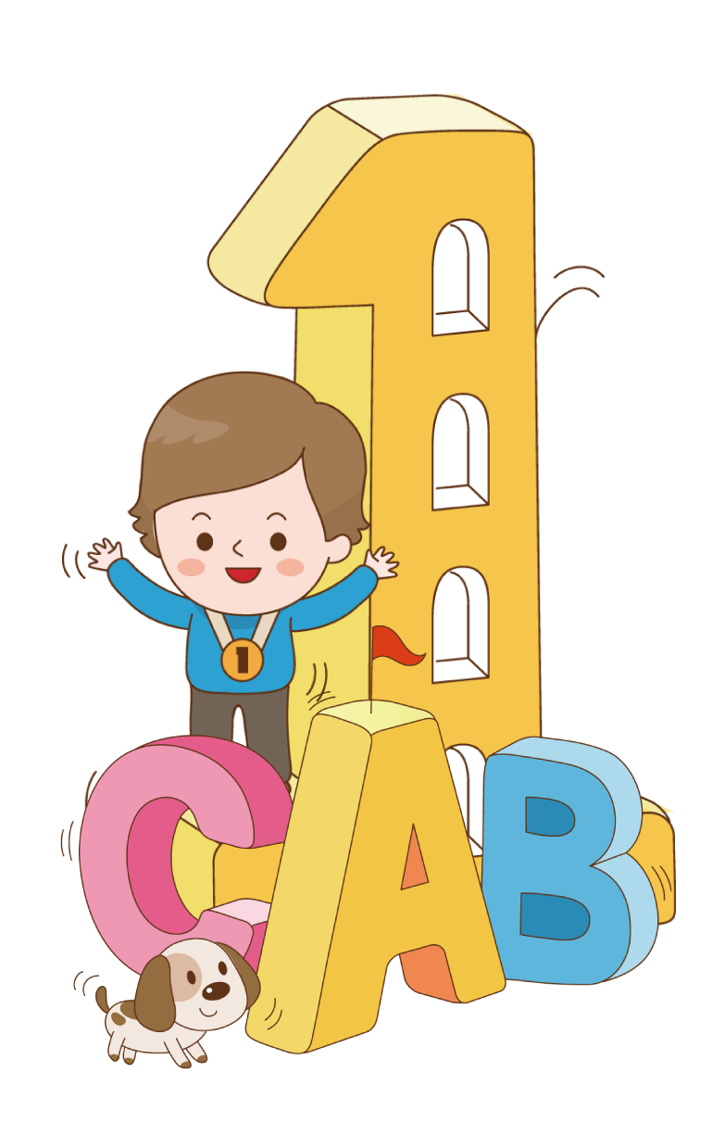
Lập dàn ý cho bài nói kể lại truyền thuyết: “Bánh chưng, bánh giầy”

Slide 29
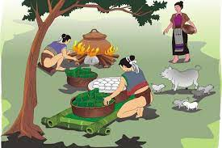
I. Mở bài: Giới thiệu thời gian xảy ra câu chuyện: ngày xưa, đời Hùng Vương thứ sáu.
II. Thân bài
1. Vua Hùng đưa ra điều kiện để truyền ngôi
- Hoàn cảnh để vua hùng truyền người nối ngôi: “Nhà vua tuổi đã cao nhưng lại có tới hai mươi người con trai nên không biết chọn ai”.
- Điều kiện: Người nối ngôi phải phù hợp với trí hướng của vua: “... người nối ngôi ta phải nối được trí ta, không nhất thiết phải là con trưởng.”
- Hình thức: Thông qua việc làm lễ cùng Tiên vương.

Slide 30
2. Lang Liêu và các hoàng tử thi nhau tìm kiếm lễ vật
- Các hoàng tử cho người đi đến khắp nơi tìm kiếm những của ngon vật lạ để đem về dâng lên vua cha.
- Mẹ của Lang Liêu trước kia bị vua cha ghẻ lạnh, sau đó mất đi để lại một mình chàng. So với các anh em, chỉ có Lang Liêu là thiệt thòi nhất.
- Lang Liêu là con vua, nhưng lại sống giản dị quen với việc “ chăm lo đồng áng, trồng lúa trồng khoai.”
- Một đêm nọ, Lang Liêu nằm mơ, được thần mách bảo hãy dùng thứ gạo nếp quen thuộc làm thành lễ vật dâng vua cha.
Chàng lấy gạo nếp vo sạch, lấy đậu xanh thịt lợn làm nhân, gói bằng lá dong thành hình vuông, đem luộc một ngày một đêm.
Cũng thứ gạo nếp ấy đồ lên, đem giã nhuyễn rồi nặn thành hình tròn.

Slide 31
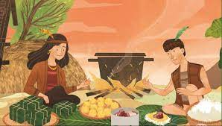
3. Phong tục làm bánh chưng, bánh giầy
- Lang Liêu đem hai loại bánh dâng lên cúng Tiên vương. Vua Hùng rất hài lòng và quyết định truyền ngôi cho Lang Liêu.
III. Kết bài:
Tục lệ của dân tộc ta: Hàng năm, mỗi khi Tết đến, bánh chưng bánh giầy là món ăn không thể thiếu.

Slide 32
HƯỚNG DẪN TỰ HỌC
* Bài cũ: Luyện nói them cho tự tin hơn.
* Bài mới: Hướng dẫn thực hành đọc.

Slide 33
XIN CHÂN THÀNH CẢM ƠN CÁC EM!
Notes:
更多精彩模板请关注【沐沐槿PPT】https://mumjin.taobao.com/

